Slide 1
GRUPO DE INVESTIGACIÓN:
DELIVERY AT FRONTIER INVESTIGATION GROUP (D.F.I.)
LINEA DE INVESTIGACIÓN:
ADMINISTRACIÓN Y CONTEXTO INTERNACIONAL
SEMILLERO:
COMERCIO INTERNACIONAL & PROYECTOS (C.I.P.)

Slide 2

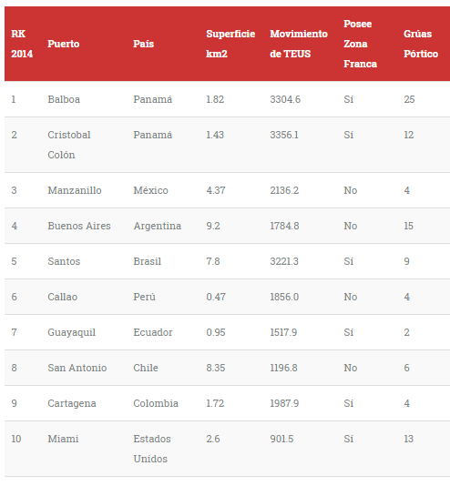

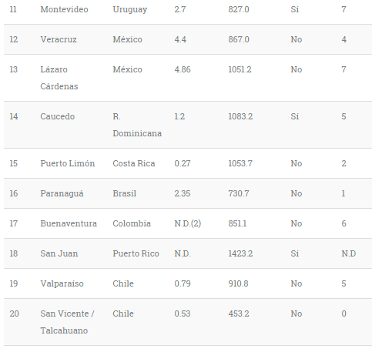
RANKING LATINOAMERICANO DE LOS 20 PRINCIPALES PUERTOS
Fuente: Revista América Economía, 2014. Recuperado el 20/10/2015 a partir de http://rankings.americaeconomia.com/puertos-2014/ranking-2/

Slide 3
CONSOLIDADO INFORMACIÓN PRINCIPALES PUERTOS LATINOAMERICANOS
5 PRINCIPALES PUERTOS LATINOAMERICANOS Vs BUENAVENTURA
 |  |  |  |  |  |  |  |  |  |  |  | TIPO DE INSPECCIÓN
RANKING | PUERTO | PAIS | # GRUAS PORTICO | TIPO DE GRUAS (Portico y Post Panamax) | TON MOVILIZADAS/AÑO |  | TIEMPO DESCARGUE | CALADO PUERTO | EXTENSION PUERTO | Tipo y No. Bodegas | No. Escaneres para inspecciones | Antinarcotico | Aforo | Ninguna
1 | Balboa | Panama
2 | Cristobal Colon | Panama | 10 | Gruas Post Panamax Gruas portico | 224.884.091 | 2014 | 34 teus/hora | 14 mts | 2,5 km
3 | Manzanillo | México | 11 | Post Panamax | 82.801.342 | 2014 | 45 cont/hora | 15 mts | 4,37 km2
4 | Buenos Aires | Argentina | 15 | Super Post- Panamax | 9.895.600 | 2014 |  | 10 mts | 4,69 km2
5 | Santos | Brasil | 15 | Gruas portico | 9.022.677 | 2014 | 426 cont/hora | 13 mts | 9,4 km2
17 | Buenaventura | Colombia | 4 | gruas portico | 11.000.000 | 2014 | 25 cont/hora | 12,5 mts | 6,078 km2

Slide 4
TEMAS A INVESTIGAR
SPRBUN: Reseña histórica breve.
SPRBUN: Inversionistas (pública y privada) discriminarla.
Descripción con gráficos, pesos que mueven, tipo de contenedor de grúa Pórtico y grúa pórtico Post Panamax.
Zona Franca Buenaventura, qué paso con eso?

